Slide 1
PROJET DATA ENGINEERING
Industrialisation d'un pipeline de transformation de données avec Kestra
Projet de Data Engineering
WORKFLOW
TRAITEMENT
QUALITÉ
PLANIFIÉ
Automatisé
SQL & Python
Tests intégrés
Cron & exports
Orchestré avec Kestra

Slide 2
SOMMAIRE
Plan de la présentation
01
02
03
Introduction
Architecture
Workflow Kestra
Contexte, problématique, objectifs et données
Conception du pipeline et tests qualité
SQL, Python, YAML et planification
04
05
06
Résultats
Conclusion
Démonstration
Volumétrie, indicateurs métier et exports
Bilan, difficultés et améliorations
Exécution et observation des résultats

Slide 3
01 · INTRODUCTION
Contexte
BottleNeck exploite plusieurs sources de données pour suivre ses ventes et segmenter ses produits
Les analyses nécessitent nettoyage, fusion et calcul du chiffre d'affaires
Ces traitements doivent être automatisés pour produire des résultats fiables et réguliers
L'entreprise souhaite industrialiser ce processus avec Kestra

Slide 4
01 · INTRODUCTION
Problématique
Traiter plusieurs sources de données hétérogènes
Garantir la qualité des traitements à chaque étape
Produire automatiquement des analyses exploitables
Planifier l'exécution régulière du workflow

Slide 5
01 · INTRODUCTION
Objectifs
Construire un workflow automatisé avec Kestra
Automatiser le nettoyage, la fusion et les calculs
Identifier les vins premium via le Z-score
Générer automatiquement les exports métier
Planifier l'exécution mensuelle du pipeline

Slide 6
01 · INTRODUCTION
Présentation des données
{ }
{ }
{ }
ERP.xlsx
WEB.xlsx
LIAISON.xlsx
Données commerciales
Données CMS / ventes en ligne
Correspondance entre systèmes
Objectif : fusionner ces sources pour produire des analyses unifiées

Slide 7
02 · ARCHITECTURE D'AUTOMATISATION
Compréhension des besoins métiers
Automatiser les traitements réalisés par le Data Analyst
Produire automatiquement les rapports de chiffre d'affaires
Identifier les vins premium et ordinaires
Garantir la qualité et la traçabilité des données
Réduire les interventions manuelles récurrentes

Slide 8
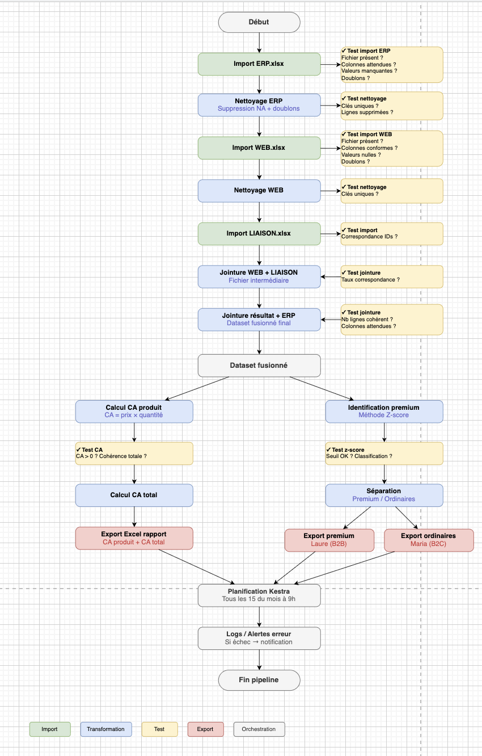
02 · ARCHITECTURE D'AUTOMATISATION
Construction du diagramme du pipeline
Objectif : conceptualiser l'enchaînement des traitements automatisés
Import des fichiers ERP, WEB et LIAISON
Nettoyage des données et suppression des doublons
Fusion des différentes sources
Calculs métier (chiffre d'affaires, Z-score)
Génération automatique des exports

Slide 9
02 · ARCHITECTURE D'AUTOMATISATION
Flux des traitements
SOURCES
NETTOYAGE
FUSION
CALCUL CA
Z-SCORE
EXPORTS
ERP + WEB + LIAISON
Suppression doublons
Jointure des sources
Chiffre d'affaires
Vins premium
CSV métier
Pipeline de transformation linéaire — orchestré par Kestra
ENTRÉES
SORTIES
ERP.xlsx · WEB.xlsx · LIAISON.xlsx
rapport_CA · vins_premium · vins_ordinaires

Slide 10
02 · ARCHITECTURE D'AUTOMATISATION
Intégration des tests qualité
Contrôles réalisés à chaque étape du pipeline
Vérification de l'absence de doublons
Contrôle des valeurs manquantes
Validation des jointures entre sources
Vérification de la cohérence du chiffre d'affaires
Validation du Z-score et des seuils premium

Slide 11
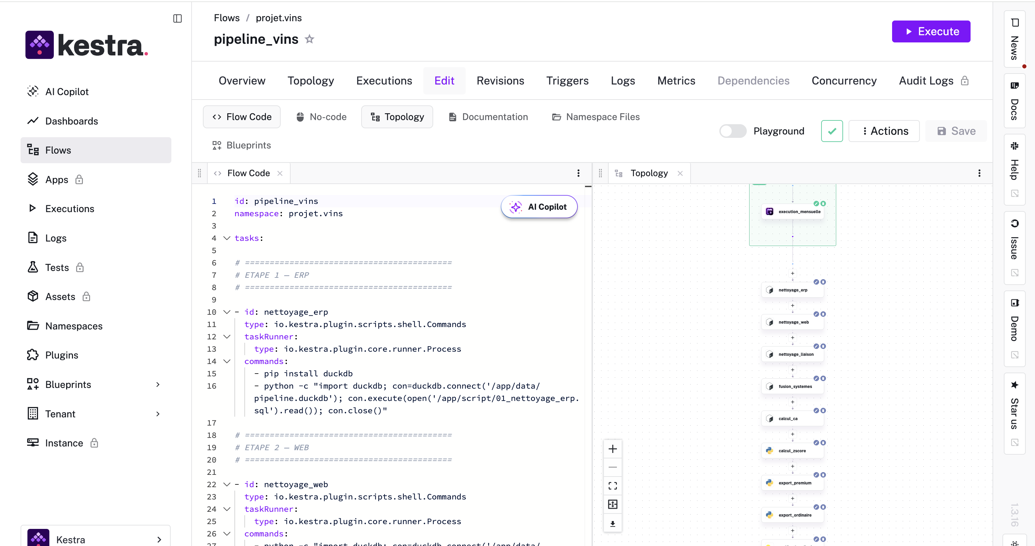
03 · WORKFLOW KESTRA
Présentation de Kestra
Orchestration de workflows de données
Enchaînement SQL et Python
Visualisation des exécutions
Triggers planifiés
Configuration YAML

Slide 12
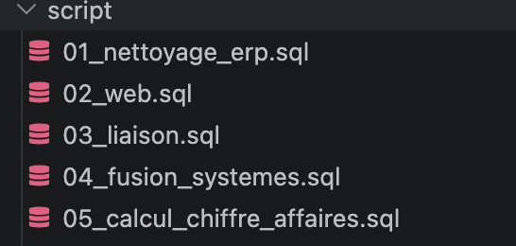
03 · WORKFLOW KESTRA
Traitements SQL avec DuckDB
Automatisation des transformations de données
Nettoyage des données ERP
Nettoyage des données WEB
Nettoyage du fichier LIAISON
Fusion des différentes sources
Calcul du chiffre d'affaires

Slide 13
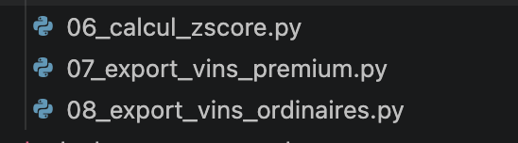
03 · WORKFLOW KESTRA
Scripts Python
Calculs statistiques et exports automatisés
Calcul du Z-score des prix des vins
Identification des vins premium
Séparation vins premium / ordinaires
Génération automatique des exports CSV

Slide 14
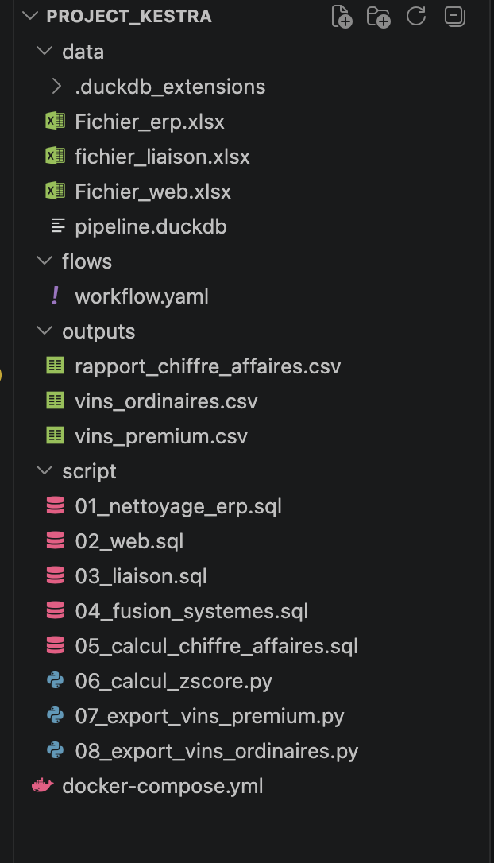
03 · WORKFLOW KESTRA
Organisation du projet
Structure des dossiers claire et modulaire
Séparation des scripts SQL et Python
Gestion centralisée des fichiers sources
Stockage organisé des résultats

Slide 15
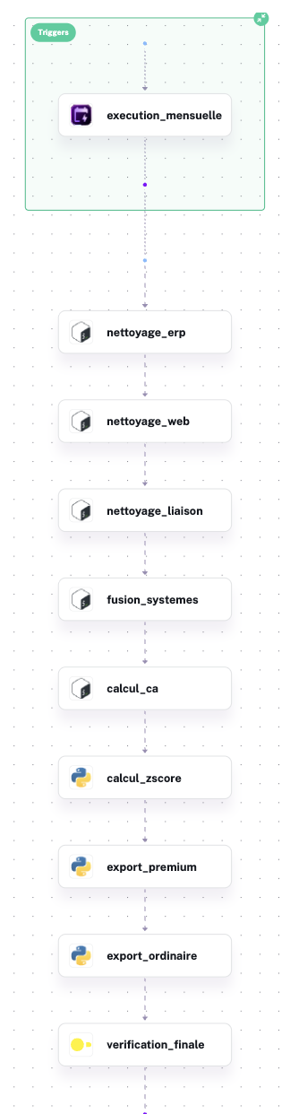
03 · WORKFLOW KESTRA
Implémentation du workflow YAML
Intégration des traitements SQL dans Kestra
Intégration des scripts Python
Définition de l'ordre d'exécution des tâches
Construction du pipeline automatisé complet

Slide 16
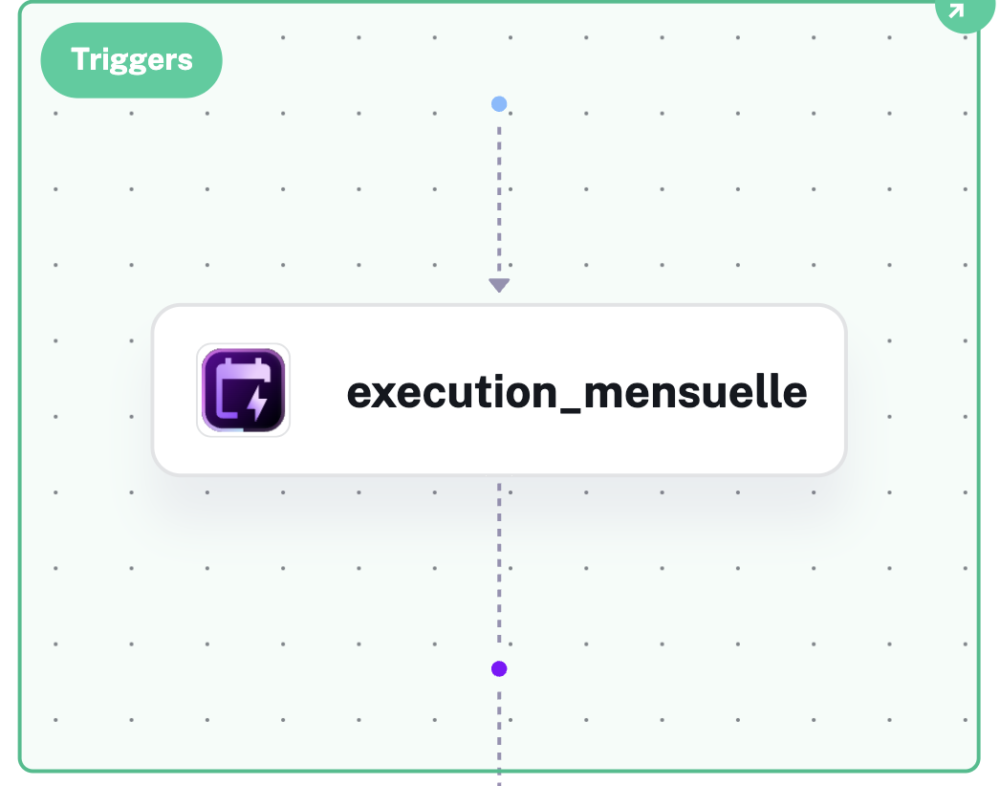
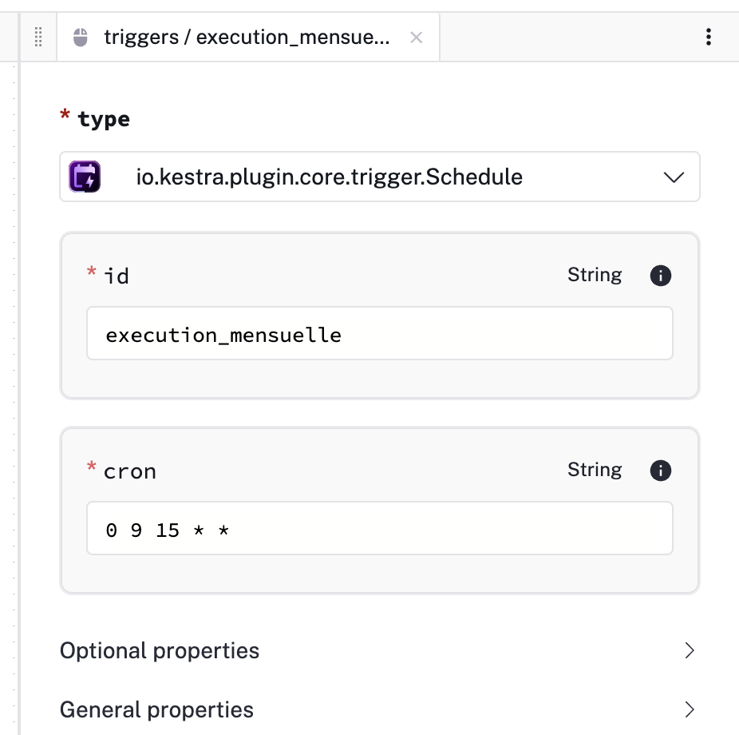
03 · WORKFLOW KESTRA
Déclenchement automatique
Trigger Cron : exécution chaque 15 du mois à 9h
Trigger Cron dédié
Exécution sans intervention manuelle
Génération automatique des rapports mensuels
Réduction des tâches récurrentes

Slide 17
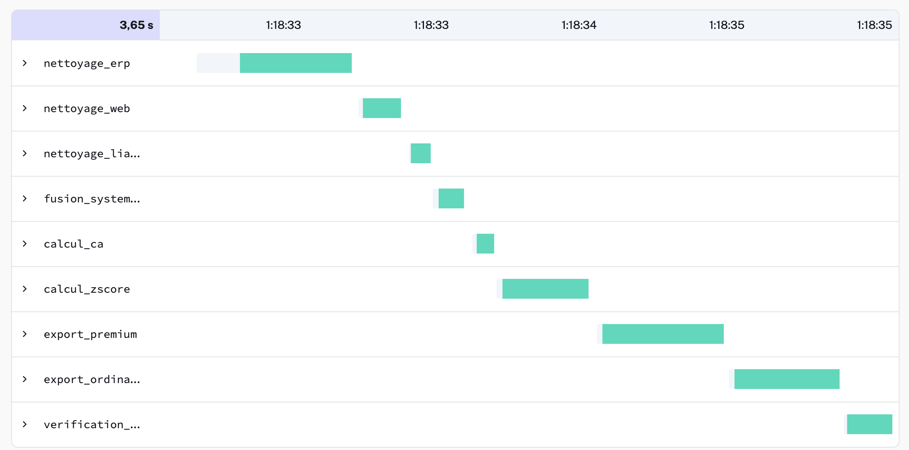
03 · WORKFLOW KESTRA
Exécution du workflow
Ordonnancement visualisé
Suivi en temps réel
Vérification du pipeline
Validation des résultats

Slide 18
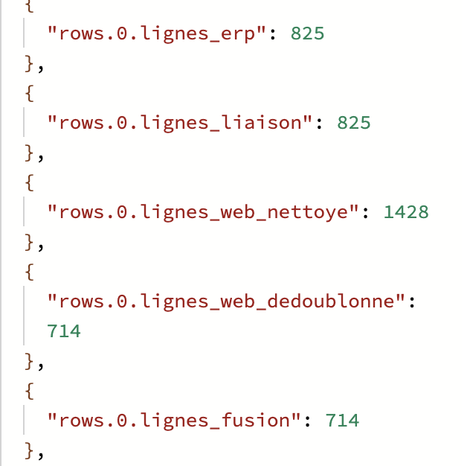
04 · RÉSULTATS OBTENUS
Résultats après nettoyage
Volumétrie obtenue après traitement
ERP après dédoublonnage : 825 lignes
LIAISON après dédoublonnage : 714 lignes
WEB après nettoyage : 714 lignes
Données fusionnées : 714 lignes

Slide 19
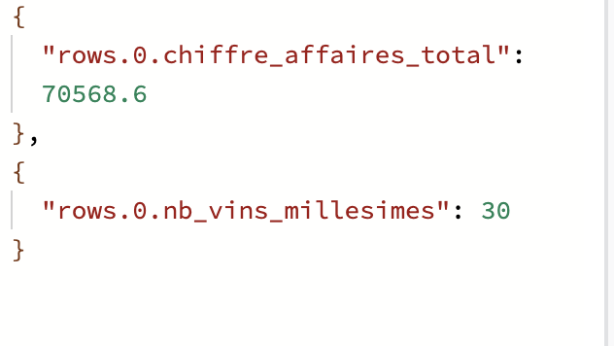
04 · RÉSULTATS OBTENUS
Résultats métier
Indicateurs calculés automatiquement
70 568,60 €
30
Chiffre d'affaires total
Vins premium détectés
Génération automatique du rapport de chiffre d'affaires
Segmentation automatique des vins premium / ordinaires

Slide 20
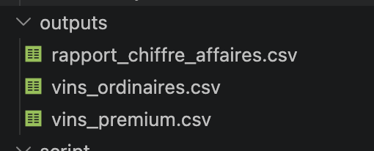
04 · RÉSULTATS OBTENUS
Exports générés automatiquement
Fichiers produits par le pipeline
rapport_chiffre_affaires.csv
vins_premium.csv
vins_ordinaires.csv
Objectif atteint : automatisation complète des livrables

Slide 21
04 · RÉSULTATS OBTENUS
Validation des résultats
Comparaison avec les résultats attendus
ERP → 825 lignes ✓
WEB → 714 lignes après dédoublonnage ✓
Fusion → 714 lignes ✓
Chiffre d'affaires total → 70 568,60 € ✓
Vins premium identifiés → 30 ✓

Slide 22
05 · CONCLUSION
Difficultés rencontrées
Prise en main de Kestra et de son orchestration
Intégration des scripts SQL/Python dans le workflow YAML
Validation de la cohérence des données après fusion
Mise en place des tests qualité automatisés

Slide 23
05 · CONCLUSION
Améliorations possibles
Ajouter des alertes automatiques en cas d'échec
Mettre en place des mécanismes de reprise après erreur
Connecter directement les données à une base externe
Ajouter des dashboards de monitoring

Slide 24
05 · CONCLUSION
Pipeline complet automatisé avec Kestra
Ce projet a permis d'automatiser un pipeline complet de transformation de données avec Kestra : nettoyage, fusion, calculs métier, contrôles qualité et génération automatique des exports.
AUTOMATISATION
FIABILITÉ
MÉTIER
DÉPLOIEMENT
Workflow complet
Tests qualité
70 568,60 € 30 vins premium
Cron mensuel
Merci pour votre attention

